Slide 1
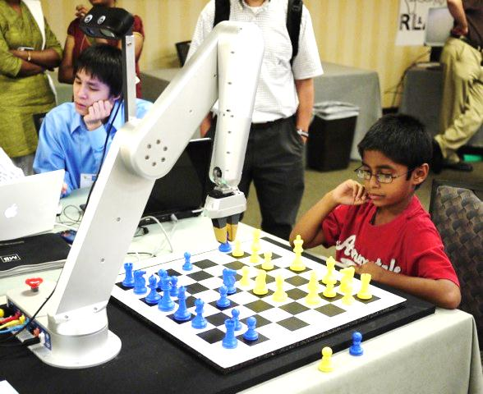
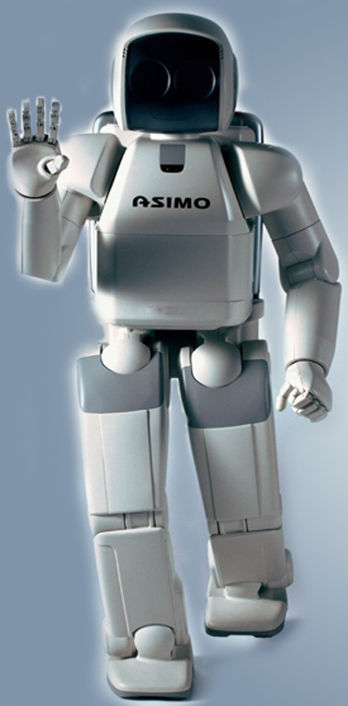
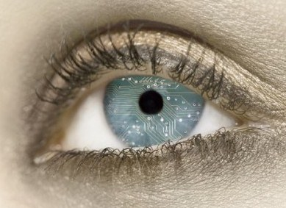
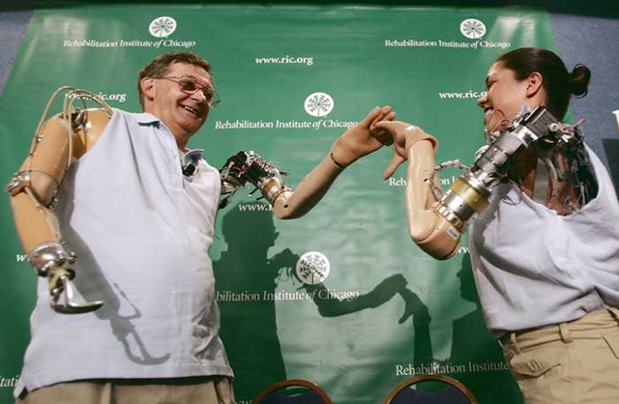
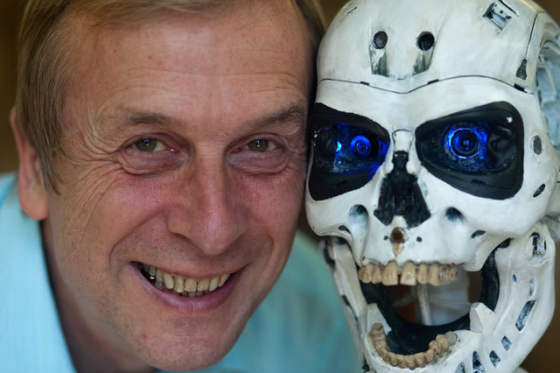
Искусственный интеллект роботы
киборги и it в медицине

Slide 2
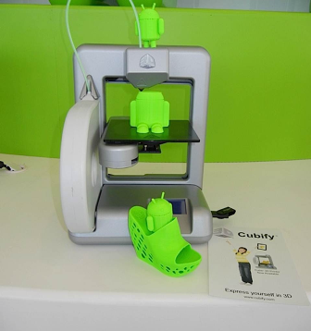
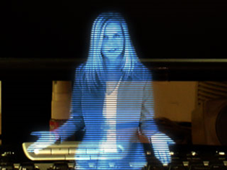
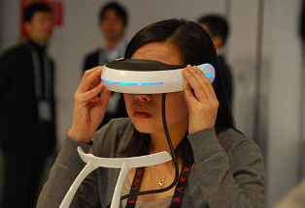
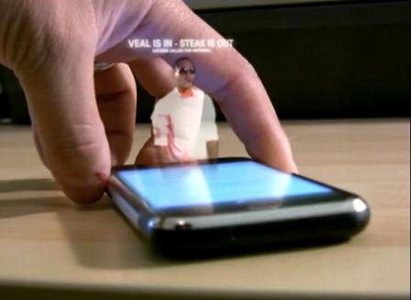
Изменение реальности

Slide 3
Профессии будущего
- ИТ-медик и Клинический биоинформатик
- Биороботехник
- Цифровой лингвист
- ИТ проповедник
- Разработчик моделей больших данных (Big Data)
- Организатор интернет-сообществ и дизайнер виртуальных миров
- ИТ-генетик
- Проектировщик нейроинтерфейсов
- Специалист по гиперпротезированию
- Архитектор информационных систем
- Проектировщик интерфейсов беспилотной авиации и авто и морского транспорта.
- Архитектор-строитель умных домов

Slide 4
Где можно обучиться высокому искусству программирования
• Московский государственный университет им. М.В. Ломоносова (МГУ), факультет
«Вычислительная математика и кибернетика (ВМК)»
• Московский государственный институт электроники и математики (МИЭМ),
факультеты «Автоматики и вычислительной техники», «Информатики и
телекоммуникаций», факультет «Прикладная математика»
• Московский физико-технический институт (государственный университет) (МФТИ),
факультеты «Управление и прикладная математика», «Нанотехнологии и
информатика», «Информационные бизнес системы»
• Московский энергетический институт (государственный университет)
(МЭИ), Институт автоматики и вычислительной техники
• Национальный исследовательский ядерный университет «МИФИ» (НИЯУ МИФИ),
факультеты «Информационной безопасности» и«Кибернетики»
• Российский государственный технологический университет им. К. Э.
Циолковского (МАТИ), факультеты «Информационные системы и технологии», «Прикладная математика, механика и информатика»
• Государственный университет - Высшая школа экономики (ГУ-ВШЭ), факультет
бизнес-информатики
СПРАВОЧНЫЙ МАТЕРИАЛ ДЛЯ ПОДГОТОВКИ К ПРОВЕДЕНИЮ УРОКОВ И МЕРОПРИЯТИЙ В РАМКАХ АКЦИИ «ЧАС КОДА»
• Институт криптографии, связи и информатики Академии ФСБ
России (АФСБ.ИКСИ), факультеты «Прикладная математика», «Специальная техника»,
«Информационная безопасность»
• Московский авиационный институт (Государственный технический
университет («МАИ»), факультет «Системы управления, информатика и
электроэнергетика»
• Московский государственный институт радиотехники, электроники и автоматики
(МИРЭА), факультеты «Информационных технологий», «Кибернетики», «Экономики и
управления»
• Московский государственный индустриальный университет (МГИУ), факультет
«Экономика, менеджмент и информационные технологии»

Slide 5
Абакан
Филиал Иркутского государственного университета путей сообщения в г. Абакане
655011, Республика Хакасия, г. Абакан, ул. Пирятинская, д. 10
Хакасский государственный университет им. Н.Ф. Катанова
655000, Республика Хакасия, г. Абакан, просп. Ленина, д. 90
Хакасский технический институт - филиал Сибирского федерального университета государственный
655017, Республика Хакасия, г. Абакан, ул. Щетинкина, д. 27
Хакасский филиал Красноярского государственного аграрного университета (ХФ КрасГАУ) государственный
662600, Республика Хакасия, г. Абакан, ул. Советская, д. 32
Хакасский филиал Московского государственного университета экономики, статистики и информатики (МЭСИ) государственный
655017, Республика Хакасия, г. Абакан, ул. Тараса Шевченко, д. 84а
Саяно-Шушенский филиал федерального государственного автономного образовательного учреждения высшего профессионального образования "Сибирский федеральный университет"
655619, Республика Хакасия, г. Саяногорск, п.г.т. Черемушки, д. 46, а/я 39
Филиал Хакасского государственного университета им. Н.Ф. Катанова в г. Саяногорске
662793, Республика Хакасия, г. Саяногорск, Заводской микрорайон, д. 60
Саяногорск

Slide 6
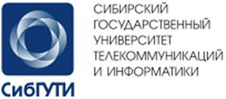
Красноярск
ИКиИТ Институт космических и информационных технологий
8 (391) 291-22-93 , 660074, Красноярск, ул. Киренского, 26, корпус УЛК, каб. 1-04, abiturient.ikit@sfu-kras.ru
ИМ Институт математики и фундаментальной информатики
8 (391) 206-21-48 , 660041, Красноярск, пр. Свободный, 79, каб. 34-03
МЭСИ Красноярский филиал Московского государственного университета экономики, статистики и информатики
Московский государственный университет экономики, статистики и информатики. Красноярский филиал 8 (391) 233-96-22
660012, Красноярск, ул. Семафорная, 123 kfmesi.ru
ИМЭиИ Институт мировой экономики и информатизации
Институт мировой экономики и информатизации 8 (391) т. 227-56-23
г. Красноярск, ул. К. Маркса, 48, офис 13-04 http://абитуриент24.рф
Новосибирск

